Slide 1
集合知とビジネス活用
Webマーケティングイノベーション
橋本大也

Slide 2
Data->Information
Data
Information
Data

Slide 3

ピーター・バーク 知識の社会史
「情報」（Information）
  「生の」素材
  特殊で実際的なもの
「知識」（Knowledge）
  「調理された」素材
  思考によって体系化されたもの
Notes:
生の、調理された＝クロードレヴィストロース

Slide 4

生のものと火を通したもの
構造主義人類学者クロード・レヴィ・ストロースの神話研究
「わたしは、先住民の哲学において料理が占める真に本質的な場を理解しはじめた。料理は自然から文化への移行を示すのみならず、料理により、料理を通して、人間の条件がそのすべての属性を含めて定義されており、議論の余地なくもっとも自然であると思われる――死ぬことのような――属性ですらそこに含められているのである」
Notes:
加工したもの、手を加えたものが知識であり知恵なのである

Slide 5
DATA->Information->Knowledge
Knowledge
Information
Data

Slide 6

Justified True Belief
「知識とは、正当化された真なる信念である」
  プラトン
    『テアイテトス』
  カント
    『純粋理性批判』

Slide 7
Data->Information-> knowledge
古典的な知の構造化、体系化
Intelligence
Information
Knowldge
Data
20世紀の情報通信時代で情報の論点が変化
Notes:
図書館分類、原子周期表、生物の分類

Slide 8
AliceとBobとコミュニケーション
ナローバンド（モールス信号）
Alice
Bob
ブロードバンド（マルチメディア）
Notes:
ナローバンド（モールス信号）とブロードバンド（マルチメディア）
シャノンは情報通信企業の技術者でもあった。広帯域に大量の情報を流せば流すほど、情報をたくさん伝達することができるという考え方は、ナローバンドよりブロードバンドの方が良いということだ。張り巡らせた電話線をもっと利用してもらいたいと考える情報通信産業にとって、打ってつけのコンセプトだった。

Slide 9
頭の中のツリーを他人の頭に複製する
Alice
Bob
Notes:
高速に、精確に複製できるからマルチメディアは素晴らしい

Slide 10
言われなくてもわかる
Alice
Bob
人間の相互理解
コンピュータによる推論、予測
Notes:
ある程度、知識体系を共有した者同士は、言われなくてもわかる
コンピュータによる推論、予測

Slide 11
異文化の翻訳とオントロジーによる知識交換
Alice
太郎
オントロジー
セマンティックウェブ
Notes:
この言葉とこの言葉は同じ、この概念とこの概念は同じ

Slide 12
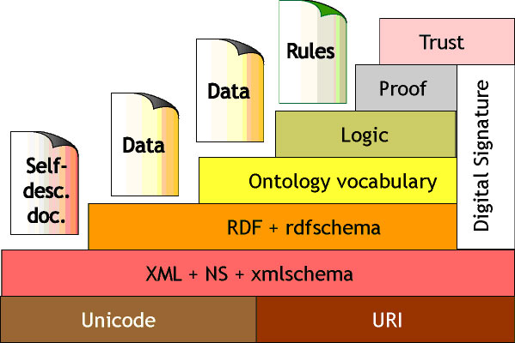
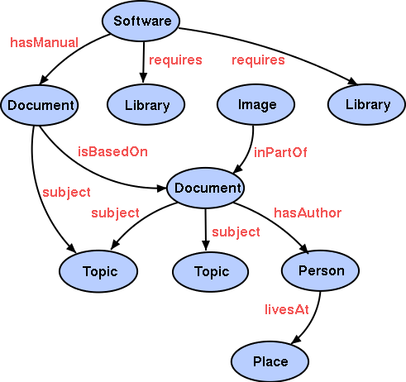
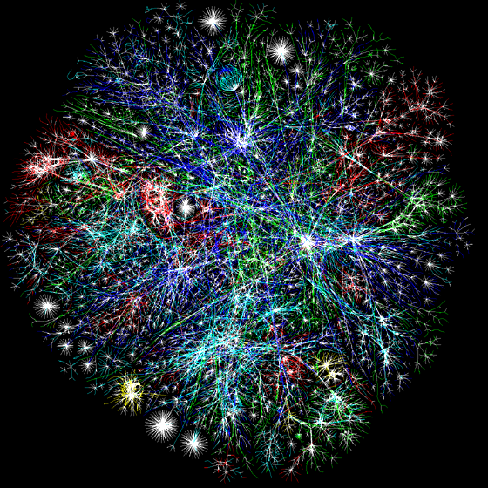
知の超統一場理論に向けて
知識ツリーの構築

Slide 13
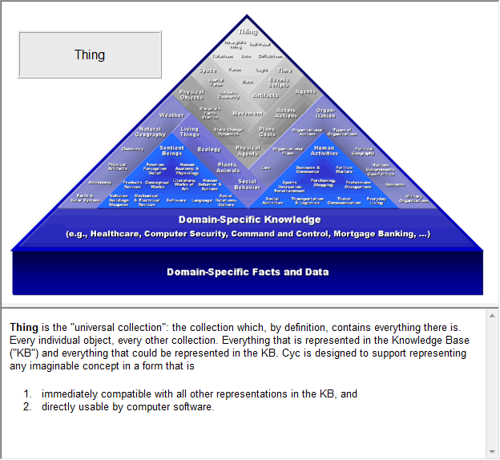
http://www.cyc.com/cyc/technology/whatiscyc_dir/maptest

Slide 14
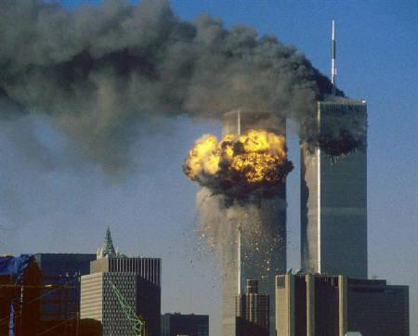
知の統一場理論の限界
知は信念であるがゆえに統合には危険が伴う
“原理”は統合不能
形式知の背後に大きな暗黙知（言葉にできない知）の領域
多様な構造の共存へ
根源的に異質な知の遺伝子（ミーム）交配こそ、知を真に進化させる
Notes:
ニューヨーク・クイーンズ通り・33番地

Slide 15

暗黙知と形式知
「暗黙的認識をことごとく排除して、すべての知識を形式化しようとしても、そんな試みは自滅するしかないことを、私は証明できると思う。」
マイケル・ポランニー

Slide 16

古代中国の百科事典 動物の分類
皇帝に属するもの
芳香を放つもの
飼いならされたもの
乳呑み豚
人魚
お話に出てくるもの
放し飼いの犬
この分類自体に含まれるもの
気違いのように騒ぐもの
数えきれぬもの
らくだの毛のごとく細い毛筆で描かれたもの
その他のもの
壷をこわしたばかりのもの
遠くから見ると蝿のように見えるもの
知識体系の多様性

Slide 17
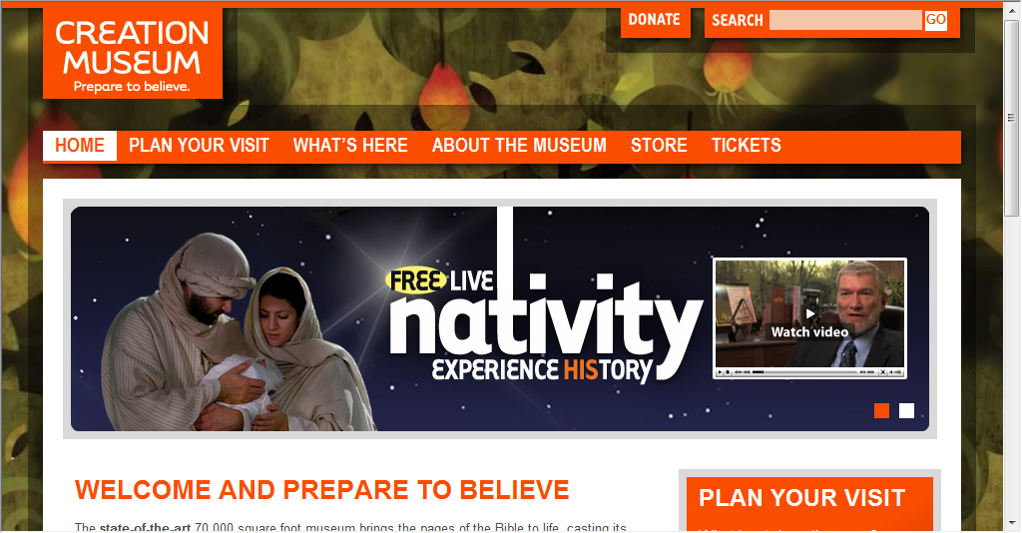
知識の地理性
ダーウィン映画、米で上映見送り＝根強い進化論への批判
  http://www.jiji.com/jc/c?g=int_30&k=2009091300077
「【ロンドン時事】進化論を確立した英博物学者チャールズ・ダーウィンを描いた映画「クリエーション」が、米国での上映を見送られる公算となった。複数の配給会社が、進化論への批判の強さを理由に配給を拒否したため。１２日付の英紙フィナンシャル・タイムズが伝えた。」
「この山脈のこちら側では真理であっても、反対側の世界では誤りとなる。」モンテーニュ
全米に１９の創造論ミュージアムが存在する。世界は6000年前に創造された、化石は何かの間違いか悪魔が作った。

Slide 18
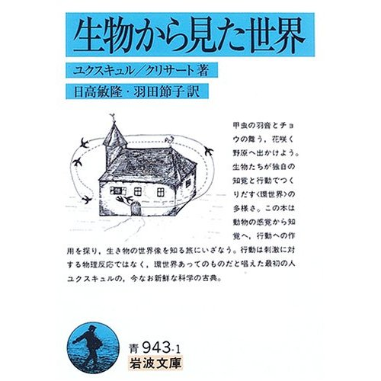
“見えている世界”の違い
ユクスキュル １９３４年の著作
“エーテル波”など出てくる古い歴史資料的本
環世界という概念
生物種ごとに見えている世界が大きく異なる
同じ世界にいながら違う世界に住んでいる

Slide 19
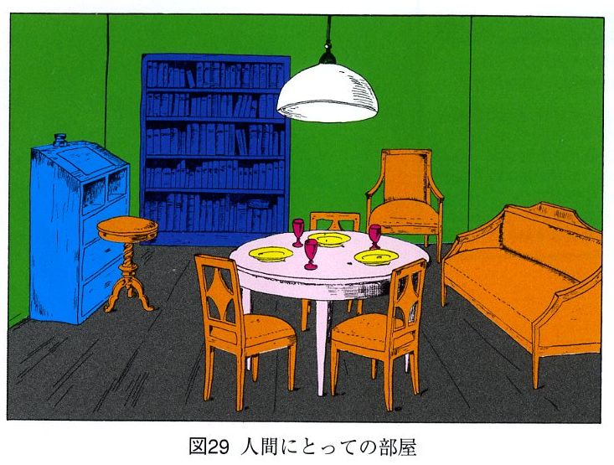

Slide 20
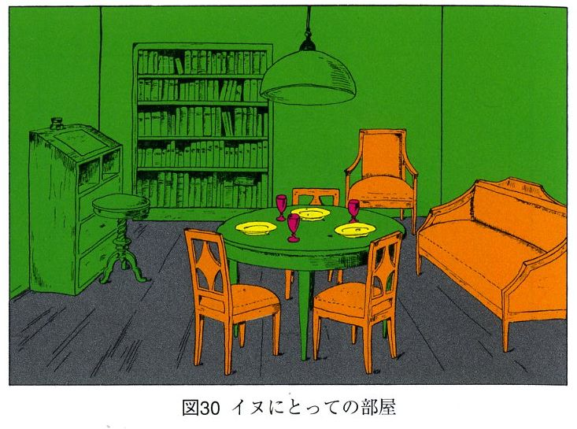
Notes:
ソファやいすの上に座るか、テーブルの上の皿をなめるか

Slide 21
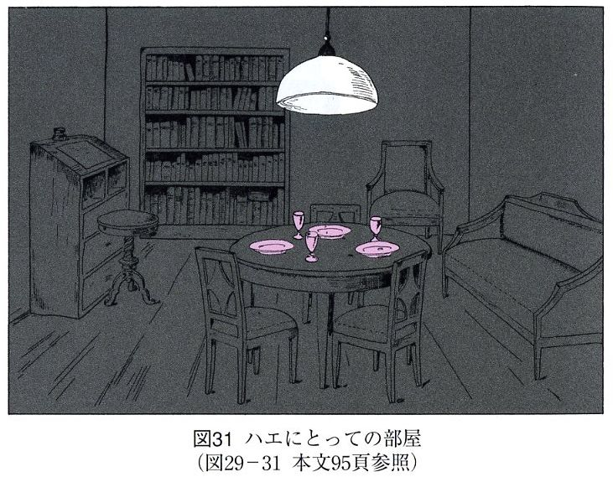
Notes:
電球の明かりか、食べ物か

Slide 22

「空気」
「われわれの社会は、常に、絶対的命題をもつ社会である。「忠君愛国」から「正直ものがバカを見ない世界であれ」に至るまで、常に何らかの命題を絶対化し、その命題を臨在感的に把握し、その“空気”で支配されてきた。」

Slide 23
「そしてそれらの命題たとえば「正義は最後には勝つ」そうならない社会は悪いと、戦前も戦後も信じつづけてきた。そのため、これらの命題まで対立的命題として把握して相対化している世界というものが理解できない。そしてそういう世界は存在しないと信じ切っていた。だがそういう世界が現実に存在するのである。否、それが日本以外の大部分の世界なのである。」

Slide 24

“Schelling point”
コミュニケーション手段がない場合に、人々が採るであろう自然で特別で適切と思われる解決策
「他人はこうするであろうと期待する各人の期待値の焦点（focal point）」
グランドセントラル駅で正午に
ノーベル経済学者 トーマス・シェリング

Slide 25
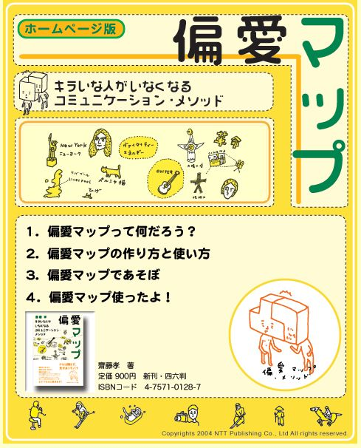

自分の内面の棚卸
偏愛マップを作る授業
自由に自分の関心を白紙の上に地図として描きだしていく。
互いのマップを見ながら人と語り合う。
http://www.nttpub.co.jp/henaimap/

Slide 26
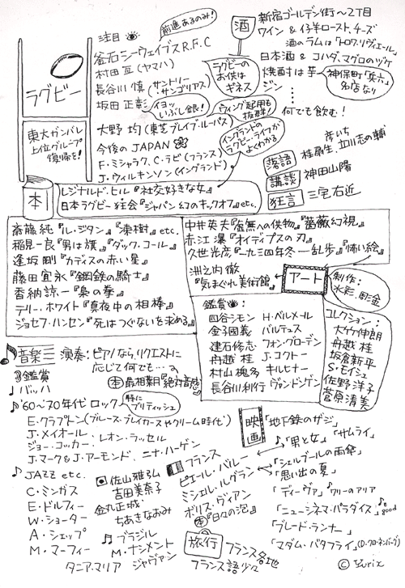
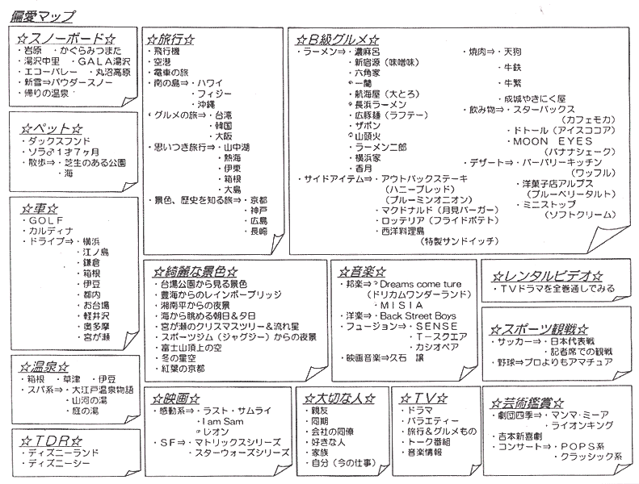
偏愛マップのサンプル
http://www.nttpub.co.jp/henaimap/
より引用

Slide 27
知識体系をノートに書きだす
作業困難と多くの不整合
Intelligence
Information
Knowldge
Data
？？？
Notes:
図書館分類、原子周期表、生物の分類

Slide 28
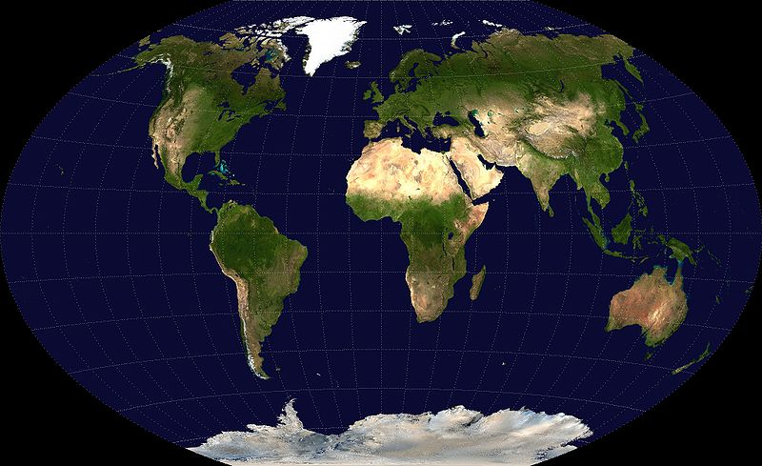
Bob
Carol
Alice
Frank
Dave
Ellen

Slide 29
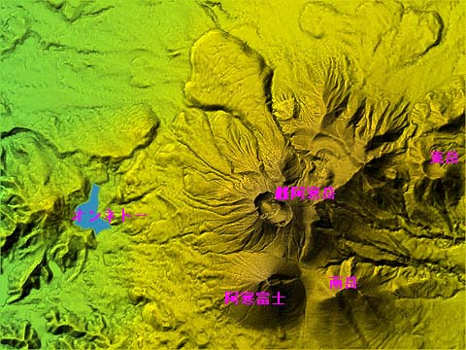
Bob
Carol
Alice
“複雑な問題”の地形
Frank
Dave
Ellen
y=ax²

Slide 30

“多様性は能力に勝る”
「ある問題を解くのがどれほど難しいかは、その問題を符号化するのに使う観点に左右される。」
難しい問題が異なる観点から見たら簡単な問題だったことに気がつく

Slide 31

テレビのノイズ砂嵐映像

Slide 32
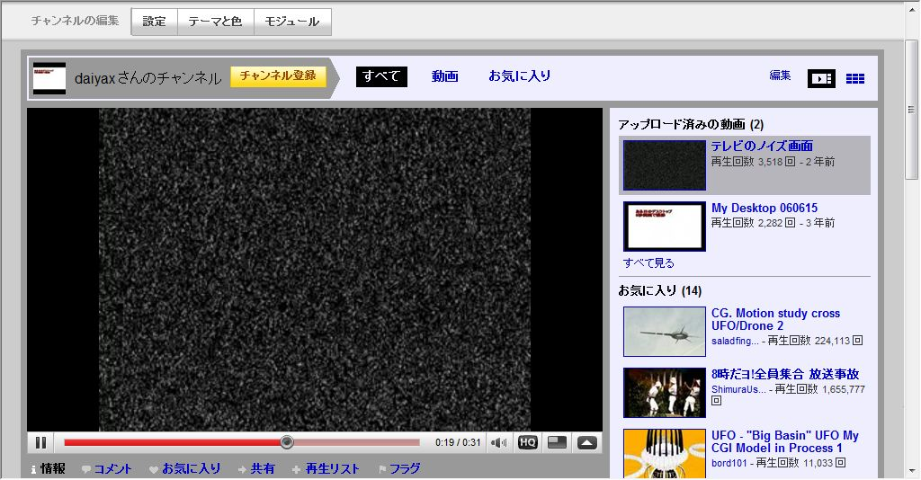
Bob
Carol
Alice
Frank
Dave
Ellen
Notes:
ビッグバンの背景放射なんですよ

Slide 33
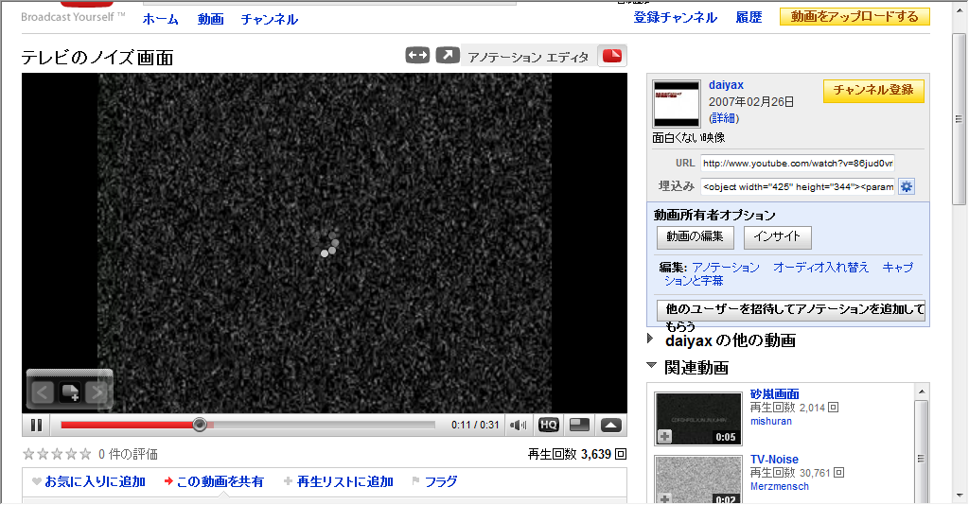

Slide 34
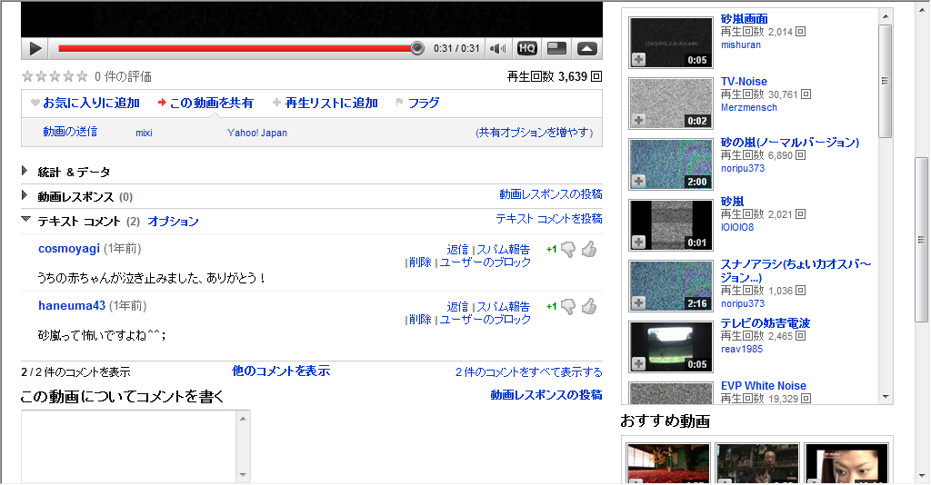

Slide 35
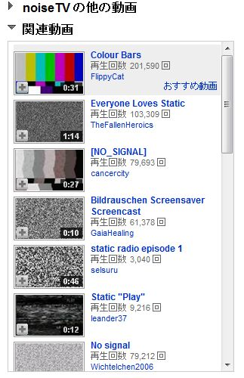
TVのノイズ動画は何百本もアップロードされている。
１０万回以上再生されている動画も複数存在する
“そもそも、このテレビの砂嵐の動画というのはですね…”

Slide 36
コミュニティの知識創造
コミュニティが
コンテクストをつくり
コンテンツ（意味のある情報）をうみだす
今、産業界では

Slide 37
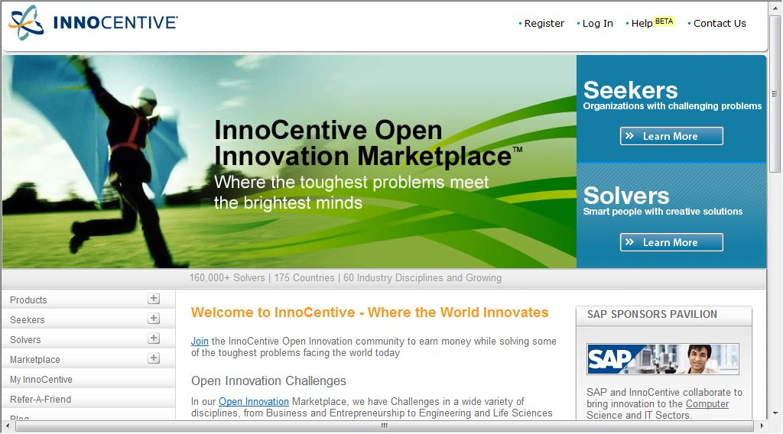
新しいインキュベータの形
Innocentive
Boing,Dupont,P&Gがクライアント、８万ドルで企業会員。科学者や大学、研究機関に
困難な問題の解決を依頼する CloudCasting
Notes:
、こちらもBoeing、DuPont、Procter&Gamble（P&G）らの優良、多国籍企業がクライアントである。これらクライアント企業は$80,000を支払ってInnoCentiveの会員企業となり、一見すると解決不可能／困難というような問題をそれでも解決しなくてはならないような場合にInnoCentiveに依頼して、科学者や大学、その他研究機関に対して問題を投げかけさせる

Slide 38
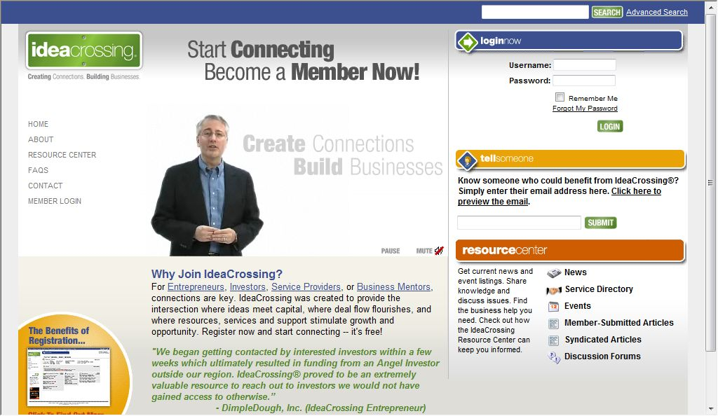
企業がクラウドにアイデアを募集
Idea crossing
InnovationChallenge 賞金５万ドル、大手通信Sprintの新規事業、IBM、インドの中国
進出アイデア、HiltonホテルがMBA学生から従業員向けサービス。
Notes:
企業がクラウドにアイデアを求めるInnovationChallenge コンテスト 5万ドル賞金。通信大手のSprint社が、高速ワイアレス技術を活用した新サービスのアイデアに関するコンペを依頼したし、2005年にはIBMが中国、インドへの進出の方策を両国からのMBA学生を集めたグループに依頼した。HiltonのマーケティングVPは、同じく2005年のコンペから優れたアイデアを得ることが出来て、従業員間のサービスに関する意識を高めることが出来た ～

Slide 39
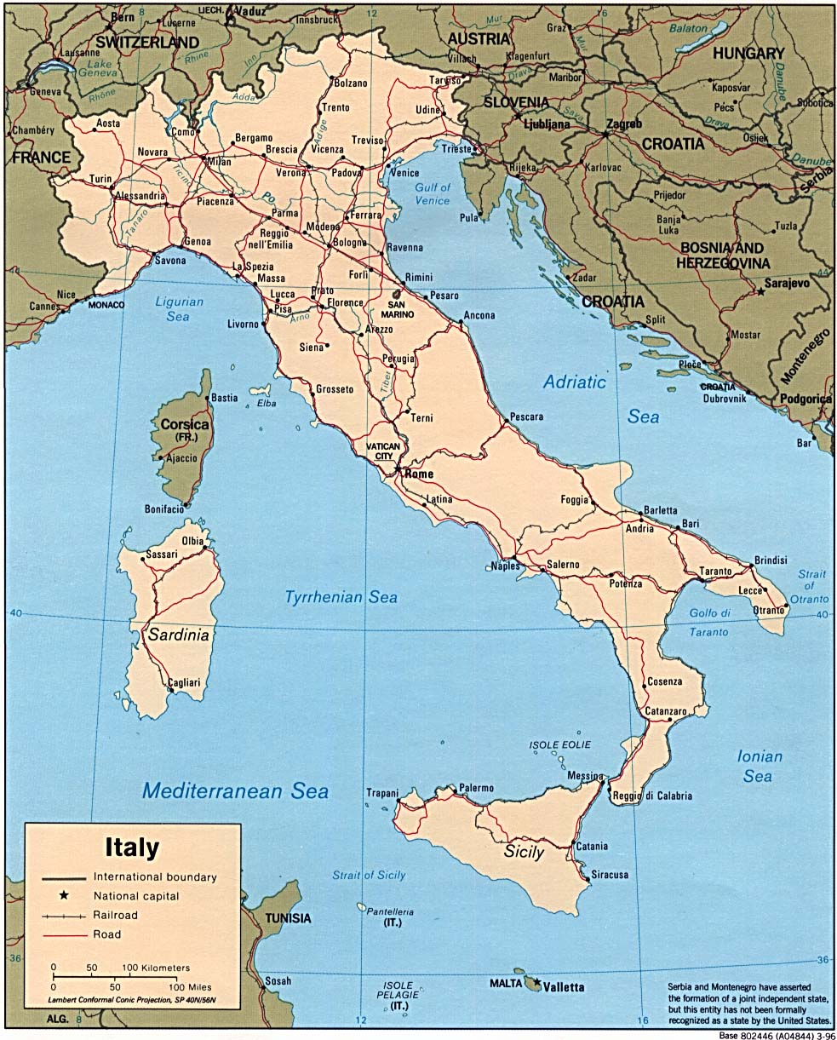
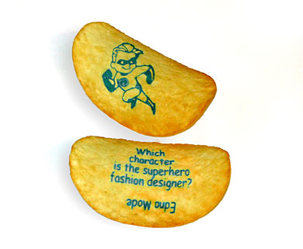
Procter&Gambles Pringles
イタリアのボローニャで小さなパン屋を経営する大学教授が見つかった。パンやケーキに絵を描くインクジェット技術を保有していた。

Slide 40
エジソンと白熱電球 1879
6000種類の素材で試作実験
京都八幡村の竹を発見した
エジソンの発明
  専門知の勉強
  膨大な試行錯誤
これからのエジソン
  ネットで呼びかけ
「ウチの庭に生えている竹なんかいいんじゃないかな？」
  日本 京都 八幡村在住 男性39歳 農業兼EC

Slide 41
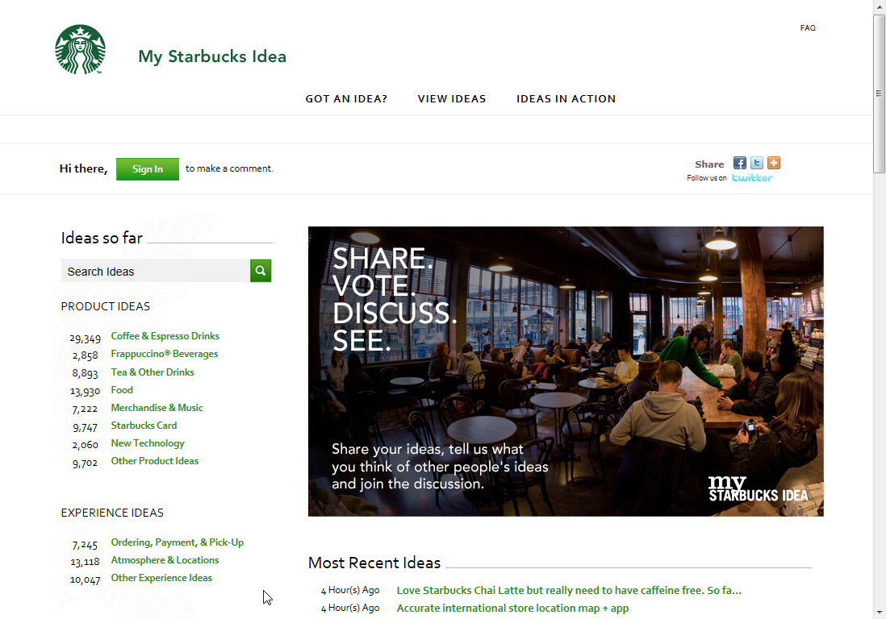

Slide 42
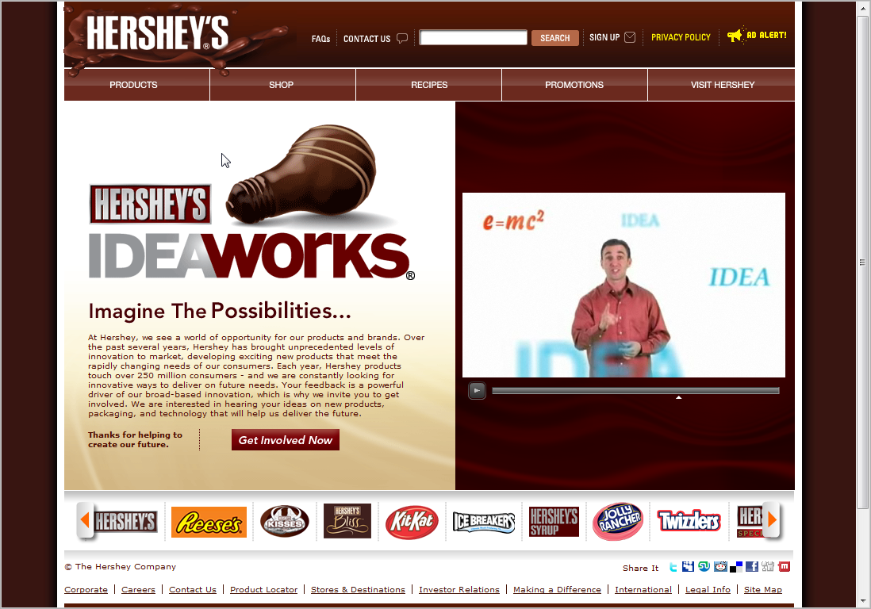

Slide 43
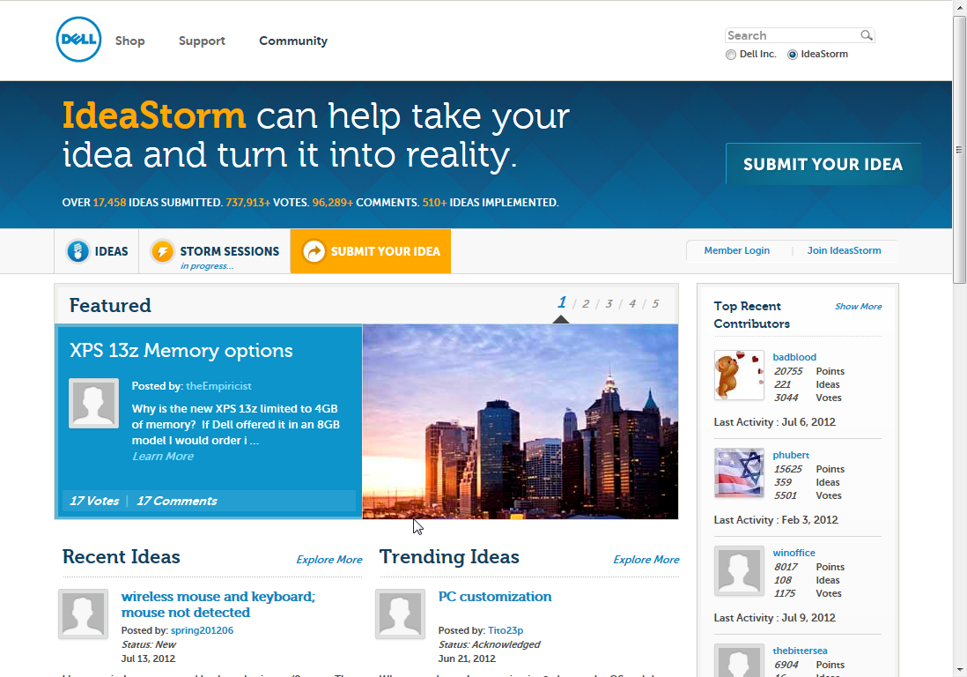

Slide 44
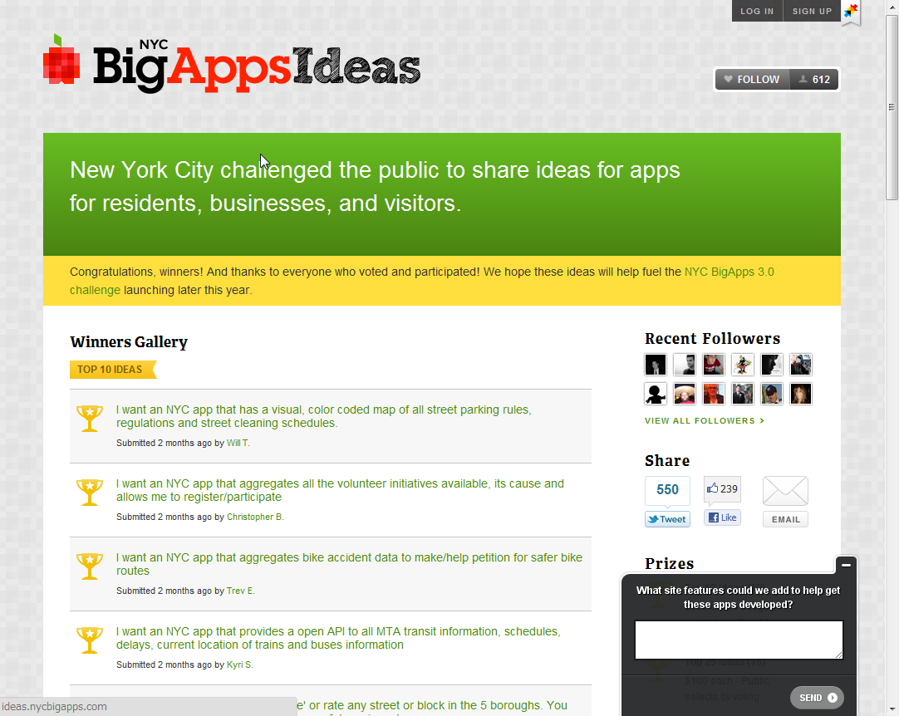

Slide 45
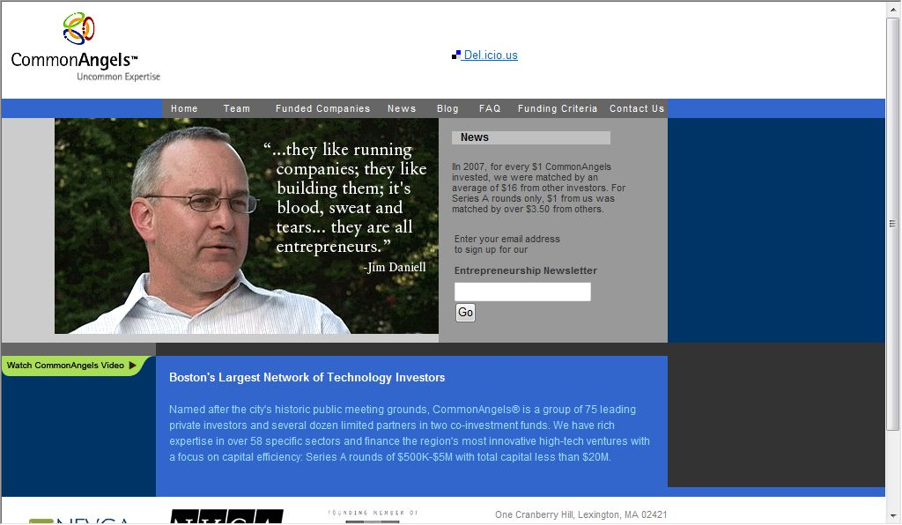
Common Angels
７５人のベテラン起業家、５００K～1Mをハイテクスタートアップに投資、実績４５００万ドル、ボストンエリア限定、
Notes:
７５人のベテラン起業家、５００K-1Mのハイテクスタートアップに投資、４５００万ドル、ボストンエリア限定

Slide 46
コモン・エンジェルスの投資プロセス
専門家
専門家タイプのエンジェル数人がメールで話を聞く
ジェネラリスト
ジェネラリスト経営者タイプのエンジェル数人が話を聞く
全体プレゼン
エンジェルメンバー５０人全員が集合
起業家がプレゼンする ３０分＋質疑１５分
エンジェルが個別に判断して小切手で投票する
コミュニケーション・プロセスの設計
Notes:
声の大きい人に惑わされない、それぞれの知識経験の強みが活きるプロセス、小切手が投票用紙
ソーシャルフィルターの配置によって、とんがっていながら、いいプランをみつける

Slide 47
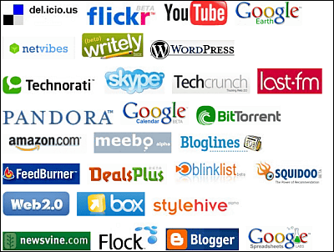
コミュニティによる知識創造
ふたつのキーワード
Diversity
人々の多様性
Communication
活発なコミュニケーション

Slide 48
新時代のナレッジツール ７

Slide 49
１ うろおぼえ力
知識の有無や広がりをぼんやりとでも広範囲に把握しておくこと
ピンポイント爆撃には、広域レーダーが必要である
詳しいことはネットを調べればよい

Slide 50
２ 愛嬌力
渋谷の交差点で外国人がカタコトの日本語で道を聞いてきたら？
弱さも可愛さに。
オバマ大統領の本質
東京：シカゴ：リオデジャネイロ
人を“助ける能力”よりも“助けてもらう能力”
数人を助けるより1万人に助けてもらう強者
Notes:
学生時代に国際会議の初日に「言葉の壁を乗り越えることだ」

Slide 51

３ 弱い紐帯力
弱い関係性が大きなチャンスや利益をもたらす
遠方の、業界の違う、滅多に合わない人が転職や昇進、イノベーション機会をもたらしている
ＩＴのソーシャルネットワークは弱い紐帯を効率的に管理できる

Slide 52

４ 包容力（抱擁力）
Ｄｉｖｅｒｓｉｔｙ and Inclusion
誰も排除しない原則が知識流通を加速する
社会経済と面目保持（Ｆａｃｅｗｏｒｋ）が協力関係の基本
助ける人＝一段高い、助けられる人＝一段低い、を心理的に均衡させる

Slide 53
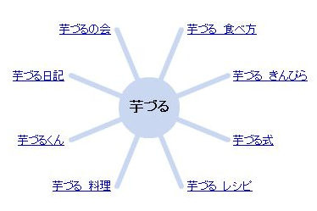
５ 芋づる工作力
芋づる式に知識を引き出す能力
キーワードや属性をキーにＷｅｂを検索する
キーワードの発想力や対象に対する造詣の深さ、語彙の豊富さ
何本かを集めたら立体化する工作へ

Slide 54
タグや属性値で芋づる式に検索して知識を引き出す
１ ひとりで構造化する＝これまでの専門家
＝タグや属性知
立体的に構造化する
２ 作ってみて、みんなの意見や評価を聞きながら構造化する＝集合知

Slide 55

６ 読みかえ力
「ときには読者の無知により、またときにはその信仰によって、あるいは読者の知性や策略、悪知恵、啓蒙精神などにより、テクストは、同じ言葉でありながら別の文脈に置き換えられ、再創造される。まさにその過程で、テクストはいわば生命を与えられるのである」

Slide 56
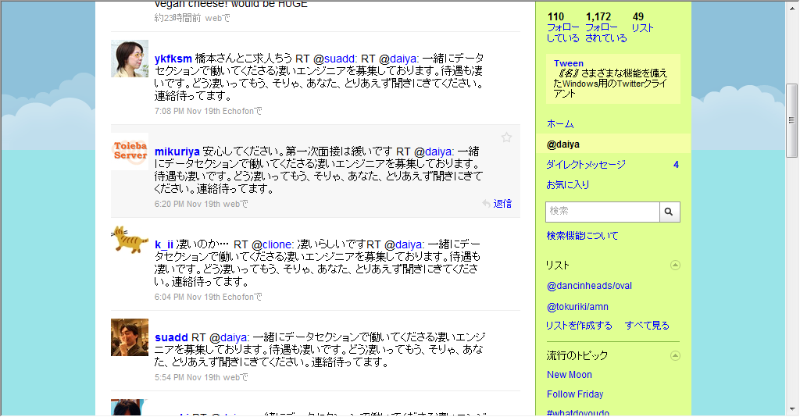
読みかえによるＷｅｂ豊穣化
ブログの引用 リブログ
ＴｗｉｔｔｅｒのＲｅＴｗｅｅｔ
ソーシャルブックマークのコメント
文脈から切り離されて我田引水に引用されるWeb
“勘違い”こそ常態
知の進化の新たな土壌

Slide 57

７ “進歩を妨げない唯一の原理は
anything goes
である“
科学は本質的にアナーキスト的な営為である。すなわち、理論的アナーキズムは、これに代わる法と、秩序による諸方策よりも人間主義的であり、また一層確実に進歩を助長する。
P.K.ファイヤアーベント
Notes:
everybody knows everybody fights
秩序のない現代に ドロップキック といったのはMr.children

Slide 58
イノベーションが創発する場所
中心
周縁
現実
Notes:
中心と周縁のダイナミズム、バランスが必要

Slide 59
うろおぼえ
愛嬌
弱い紐帯
抱擁
芋づる
読みかえ
何でもあり
これまでとは違った
新しいタイプの知性や能力が必要になるのではないか？
という仮説
Notes:
知の構造化、大丈夫か？

Slide 60
ネットワーク集合知のまとめ
多様な世界に“知の統一場理論”的アプローチは限界がある。
多様な知、多様な構造が共存する未来
一様な専門知 ＜ 多様な集合知
コミュニティという“場”が集合知を創造する
コミュニティがコンテクストをうみ、コンテンツ（知）をうみだす
多様性とコミュニケーションがキーワード
集合知時代には新たな情報力が求められている

Slide 61
インターネットで広がる
オープンイノベーション

Slide 62
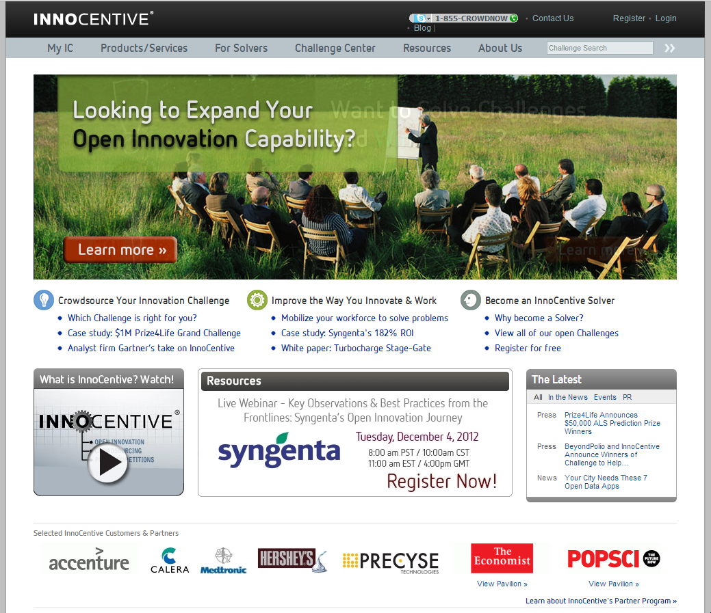
Innocentive
製薬会社が中心になって2001年に設立。175か国27万人の研究開発者が、企業の主催する科学的課題の解決コンテスト（賞金500ドル～100万ドル超）に参加する。Ph.Dホルダー（全体の65.8％）から技術者、研究者、学生まで。5割はロシア、インド、中国からの登録者。1500以上のコンテストを開催し、3万5千件の解決策を集め、そのうち1300件に賞が与えられた。賞金総額は37万ドル超。
バイオ系の課題が多いが、難病（ALS）の原因究明、アフリカの村を明るくする技術、原油流出の汚染を浄化する画期的解決策などでも話題に。

Slide 63
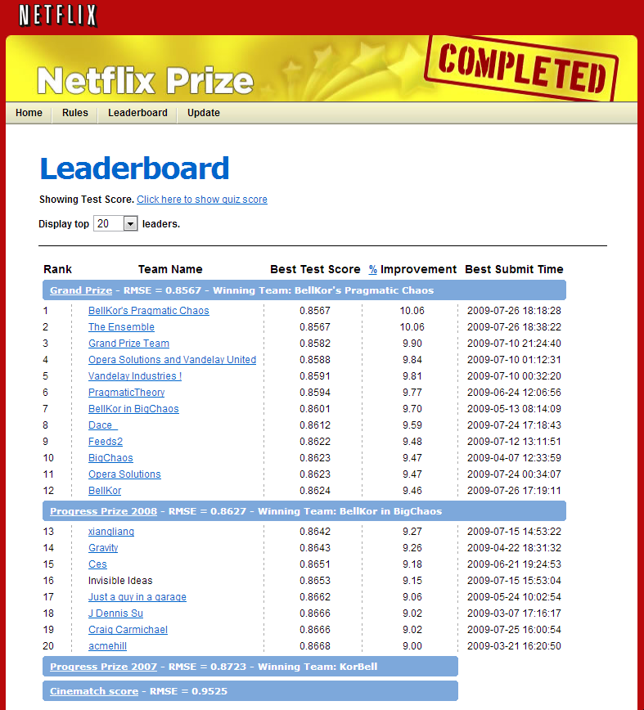
The Netflix Prize（2007～2009）
レンタルビデオの”Cinematch”リコメンド精度を高める国際プログラムコンテスト。
賞金100万ドルに対して、150か国2万チームが参加登録し、2000チームが1万3000本の予測プログラムを応募（2007）し、リコメンド精度を10.06%高めた研究チームが優勝した。
Netflixは48万人ユーザーによる1万7770本の映画に対する約１億件の5段階評価情報を提供した。データセットにおけるプライバシー漏えい問題で2009年にコンテストの終了をアナウンス。

Slide 64
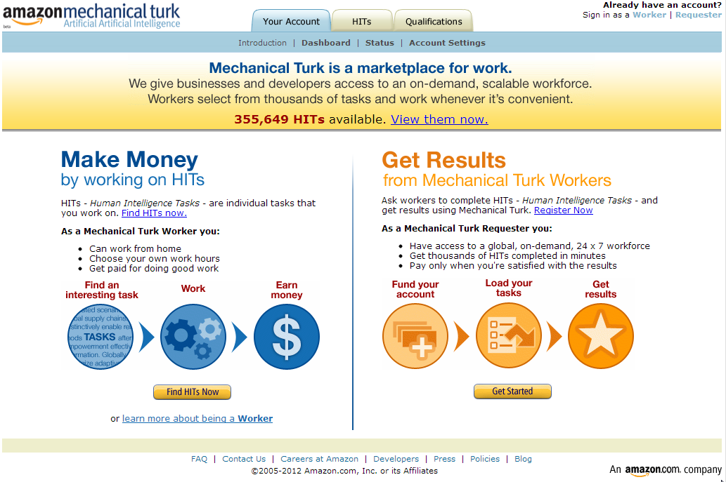
Amazon Mechanical Turk
お店の店頭写真の一番良いものを選ぶ
podcast の文字起こし
レーティング
画像のタグ付け
製品の説明文を書く
音楽CDの演奏者を特定する
原稿のうちの一文、一段落、あるいは全体を執筆・改訂する
ブログへのリンク・コメント投稿
Facebook での友達登録
正しく完了したタスクの価格の10%
100以上の国に10万人以上のワーカー
情報工学者のジム・グレイがヨットに乗ったまま行方不明事件の捜索には
12,000 人の協力者が集まった。

Slide 65


Slide 66


Slide 67


Slide 68
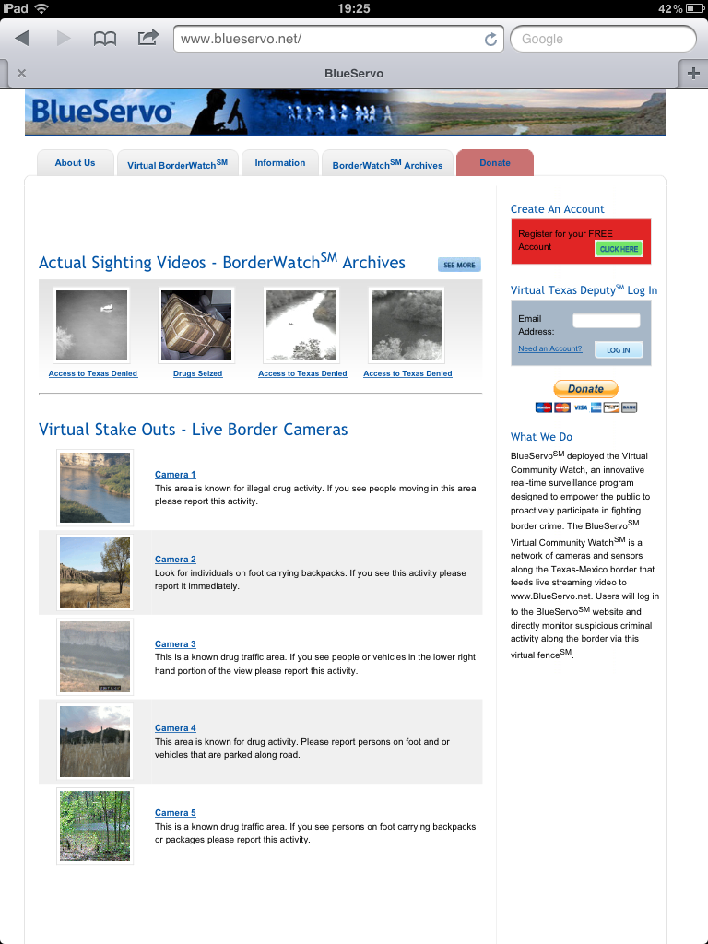
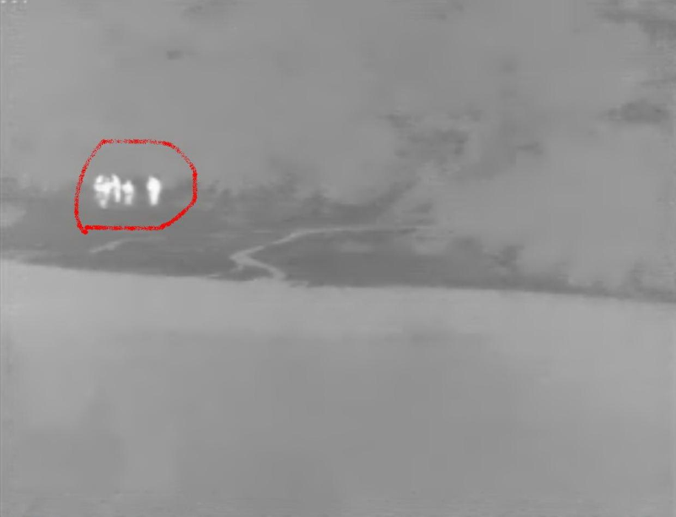
BlueServo
テキサス・メキシコ国境に200台の監視カメラがあり、インターネットにストリーム放送されている。ネット経由で多くの米国人が監視を行い、おかしな映像があると報告したり、ツイッターやフェイスブックで話題にする。

Slide 69
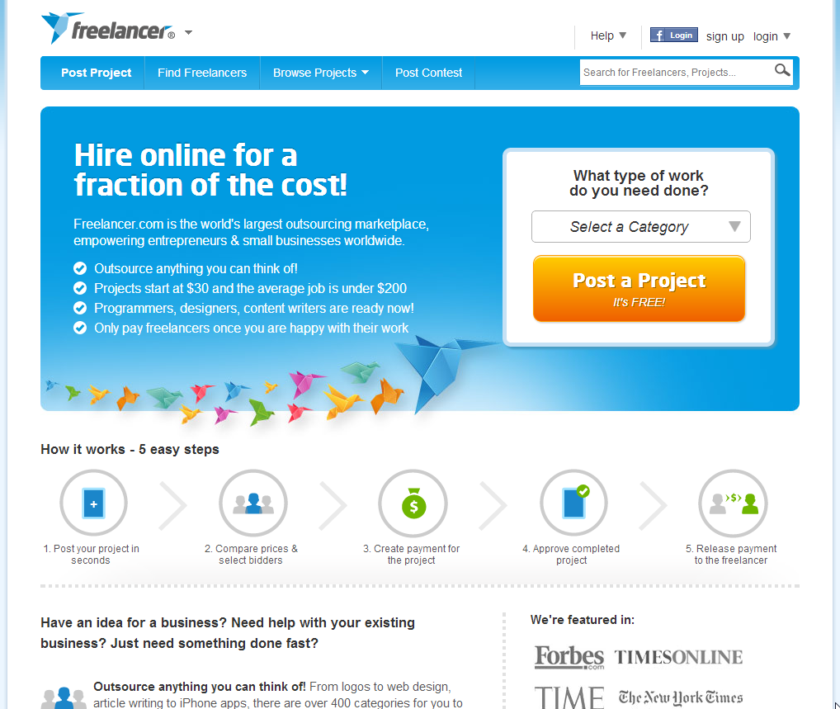

Slide 70
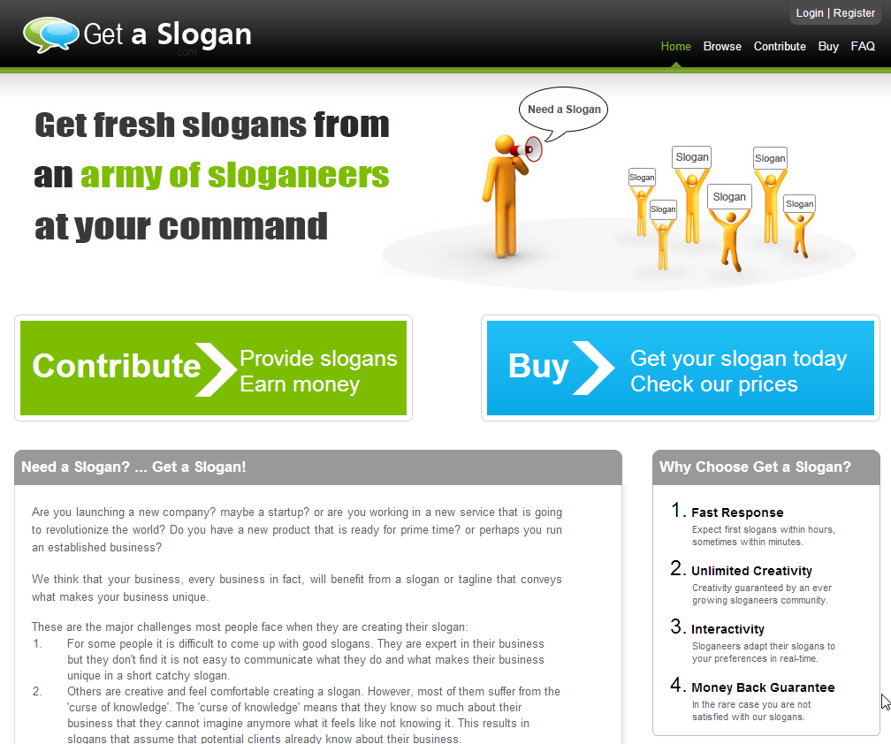

Slide 71

Goldcorp
金鉱発見のための400メガバイトの地理情報を提供。金が出そうな場所の発見者に総計57万5千ドルを払う。発見された110の場所から８０％の確率で合計8万オンスの金が出た。30億ドル相当の価値があった。

Slide 72
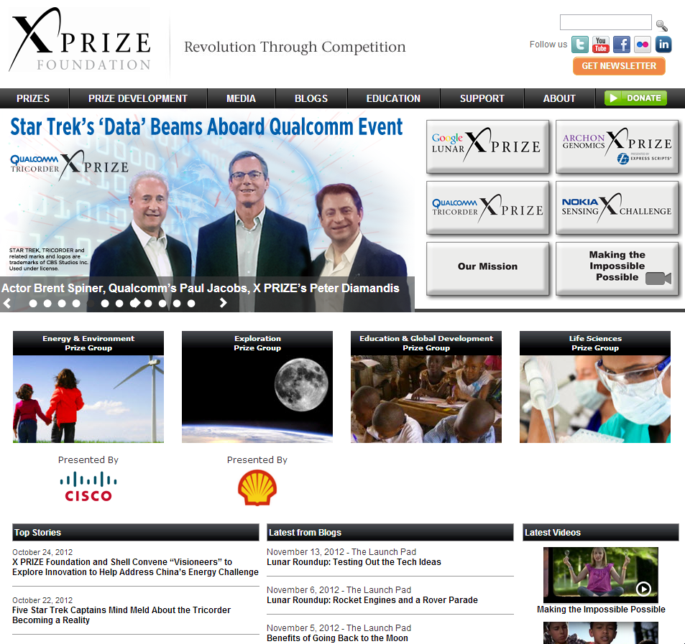
民間による最初の有人弾道宇宙飛行を競うコンテスト Ansari X Prize（賞金1,000万ドル）、月着陸船の開発を目指した「Lunar Lander Challenge」（賞金総額は200万ドル）、軌道エレベータ技術を競う「Space Elevator Games」など宇宙開発コンテストで著名。

Slide 73
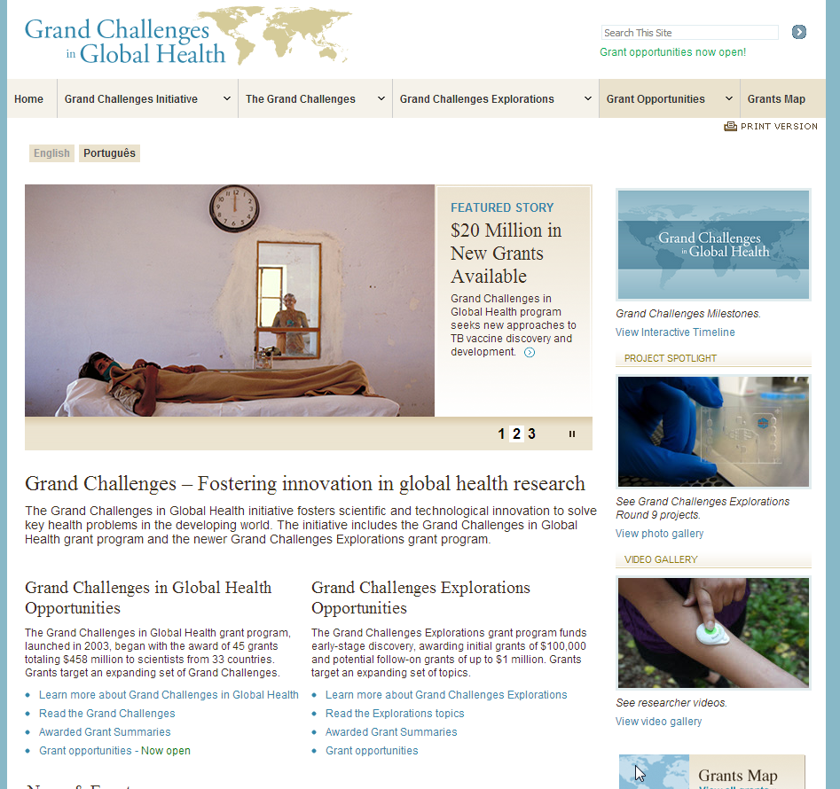
ビル＆メリンダ・ゲイツ財団。世界の健康に関するイノベーションを促進すべく１億ドルの予算が投じられている。成功者には１００万ドルの賞金が与えられる研究課題が発表されて世界中の医療関係者が応募している。

Slide 74
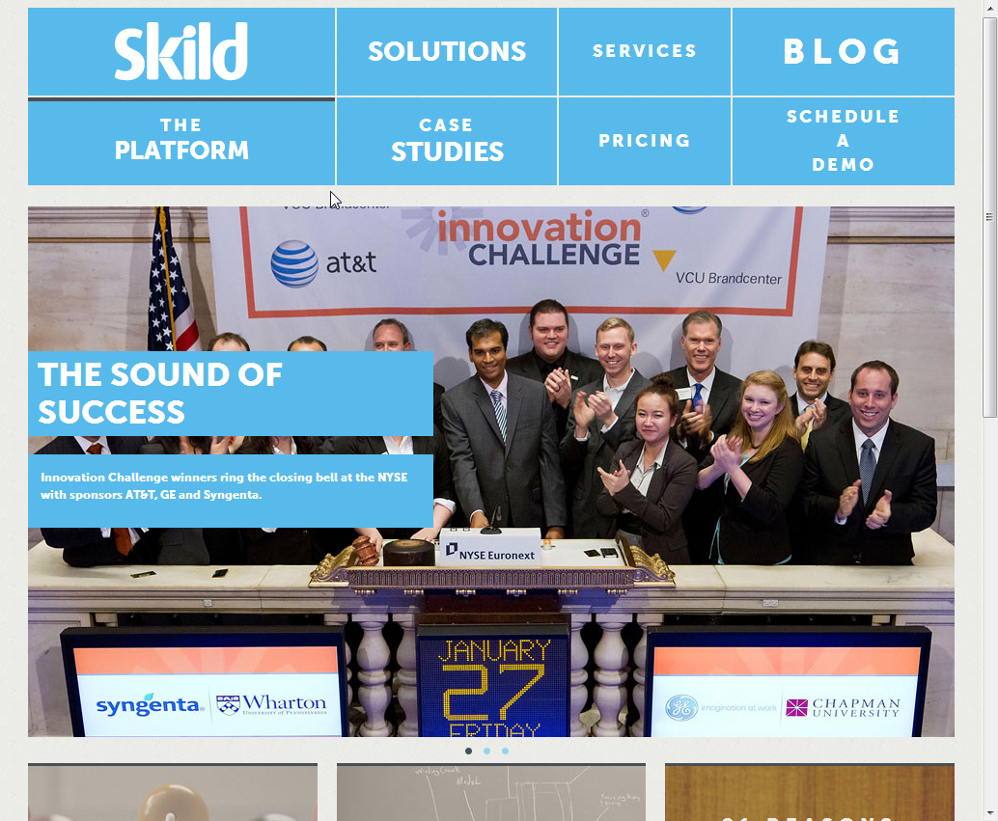

Slide 75
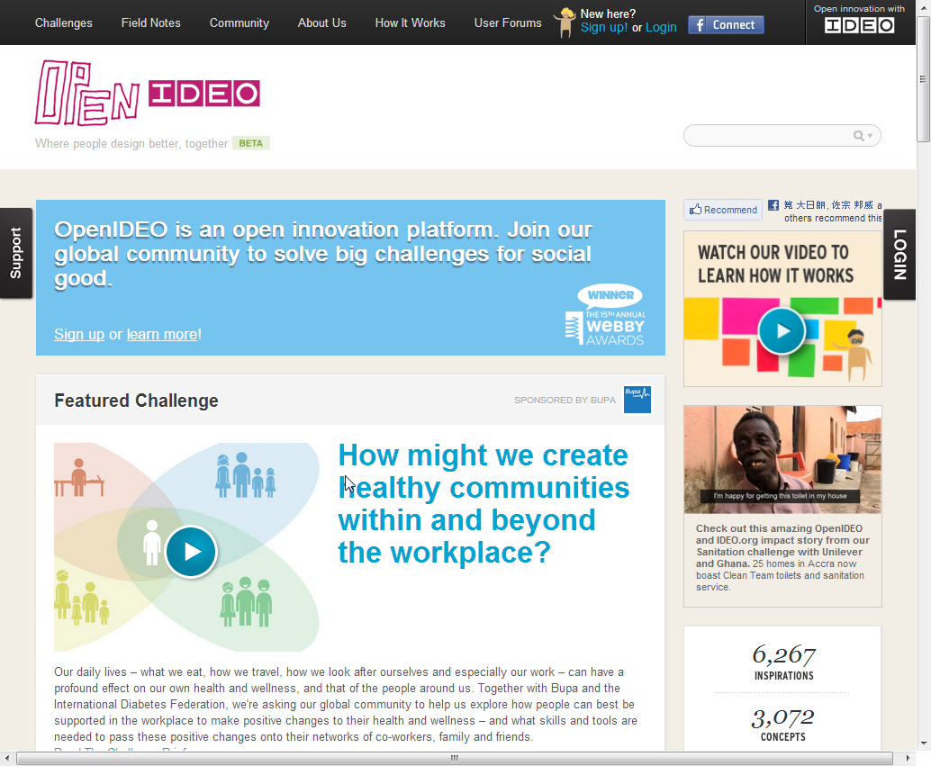

Slide 76
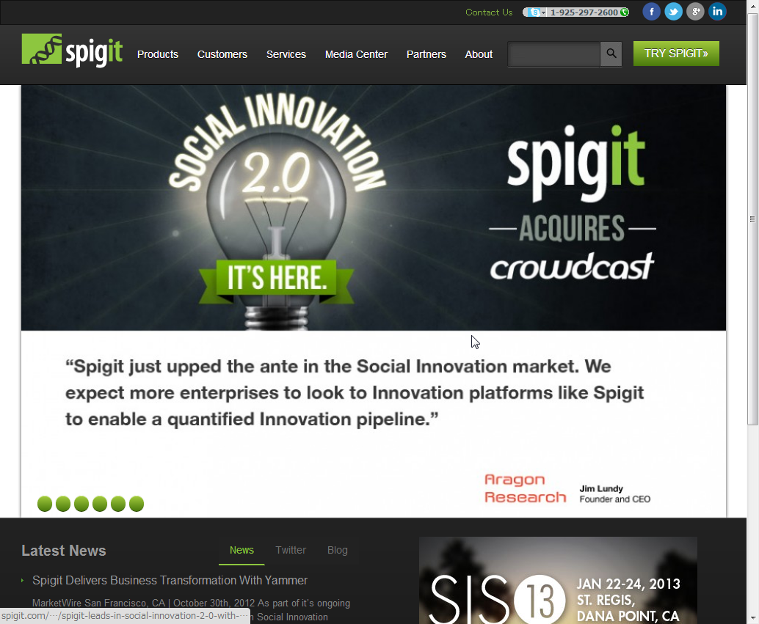

Slide 77
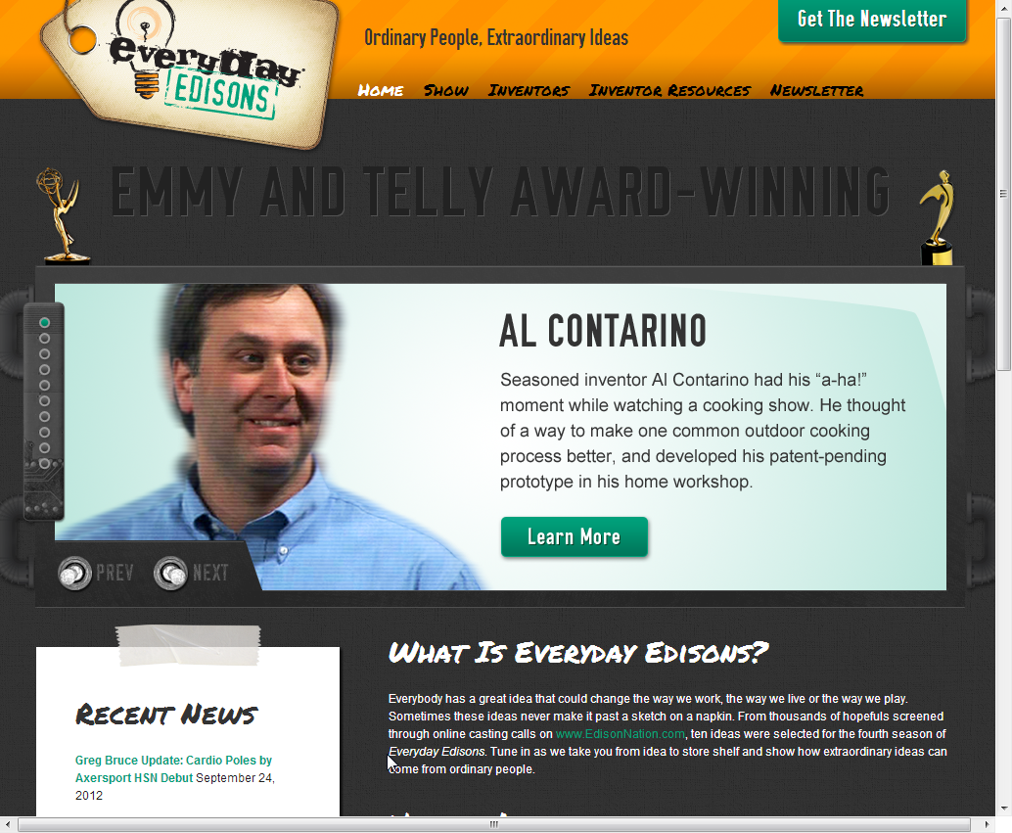

Slide 78
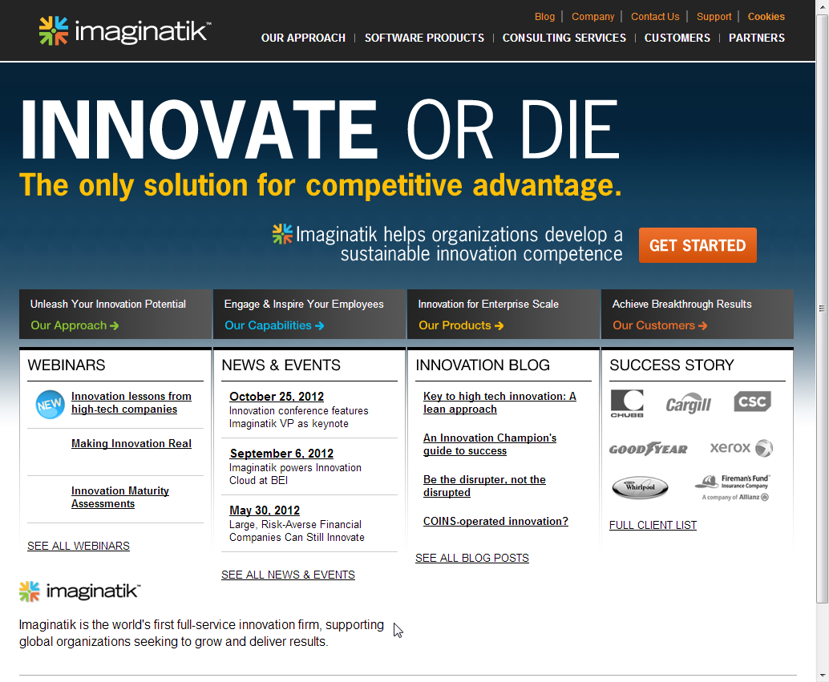

Slide 79
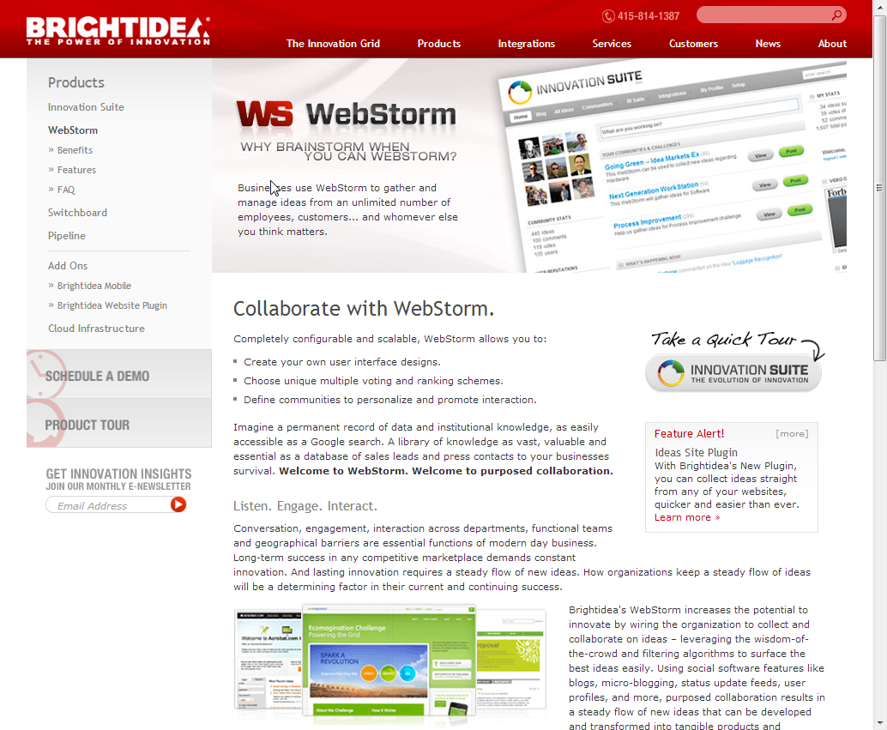

Slide 80
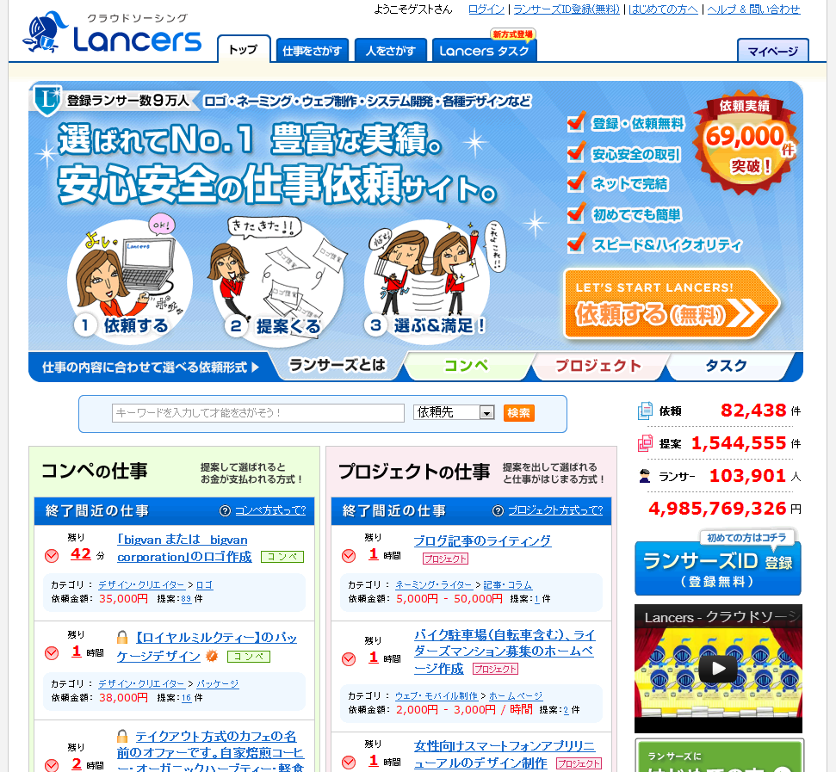

Slide 81

アマチュアのルネサンスの原因
高等教育を受ける人々が急増したこと
知識分配メカニズムとしてのインターネットの登場
複数の能力を身につけた労働力が専門性の高い労働市場で能力や教養を生かし切れず充実感を得られないでいる
世界には1日に20～60億時間もの潜在的な労働力が眠っている

